Slide 1


Slide 2


A PREVIDÊNCIA PÚBLICA É VIÁVEL
AUDIÊNCIA PÚBLICA-DIA 19.08.2024
Secretário de Regime Geral de Previdência Social
ADROALDO DA CUNHA PORTAL

Slide 3
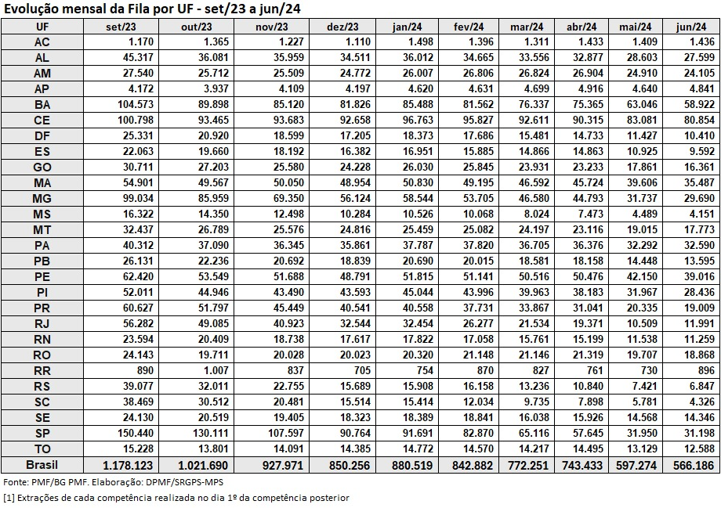
EVOLUÇÃO DO ESTOQUE DE REQUERIMENTOS DA PMF (POR COMPETÊNCIA E POR UF)

Slide 4
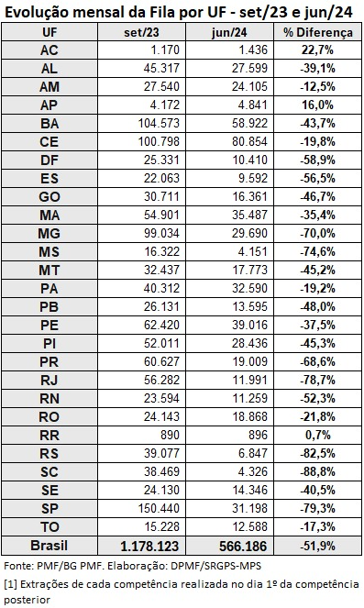
DIFERENÇA DO ESTOQUE DE REQUERIMENTOS DA PMF (EM PERCENTUAL)

Slide 5

ESTOQUE DE REQUERIMENTOS DA PMF
(POR TIPO DE SERVIÇO)

Slide 6
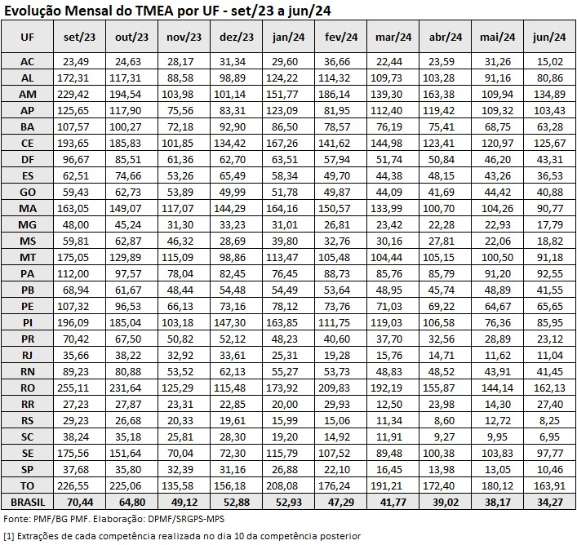
EVOLUÇÃO DO TMEA-PM DA PMF
(POR COMPETÊNCIA E POR UF)

Slide 7
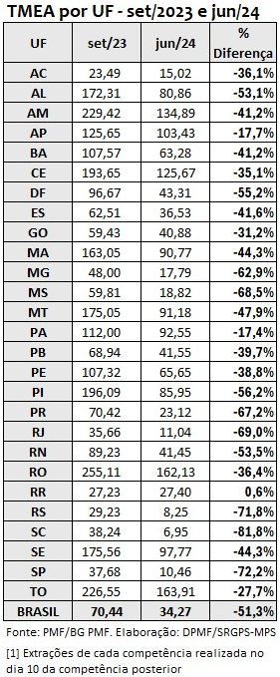
DIFERENÇA DO TMEA-PM DA PMF
(EM PERCENTUAL)

Slide 8
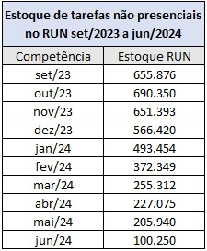
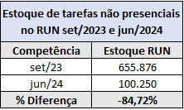
ESTOQUE DE TAREFAS NO REPOSITÓRIO ÚNICO NACIONAL (RUN)
Diferença em percentual do estoque de tarefas NÃO presenciais no RUN.
Houve um decréscimo de 83,29% no total de tarefas na competência de junho comparada à de setembro de 2023.

Slide 9
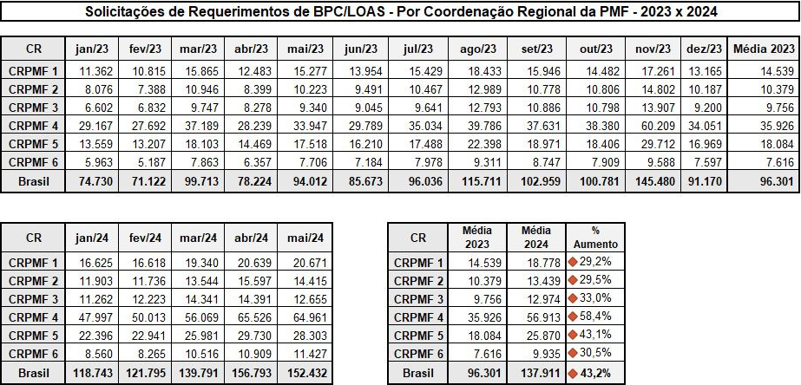
TOTAL DE SOLICITAÇÕES DE PERÍCIA MÉDICA DO BENEFÍCIO DE PRESTAÇÃO CONTINUADA(BPC)
Importa destacar o aumento exponencial na quantidade de solicitações de perícia médica do Benefício Assistencial à Pessoa com Deficiência.

Slide 10
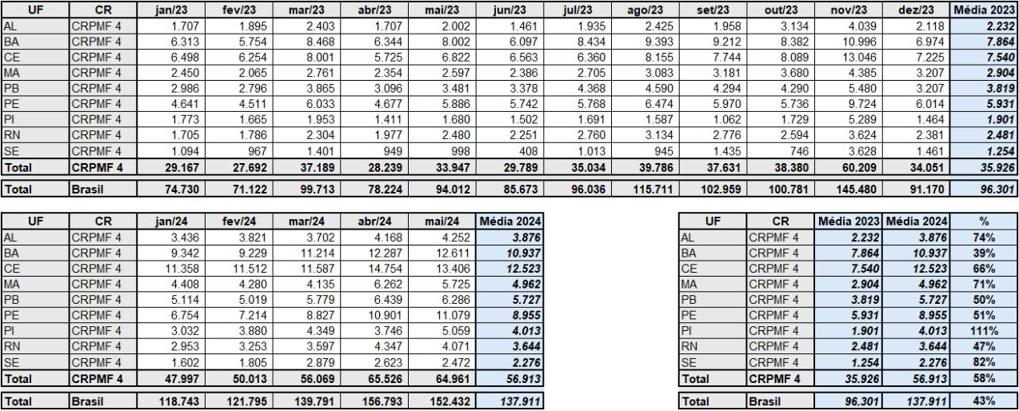
TOTAL DE SOLICITAÇÕES DE PERÍCIA MÉDICA DO BENEFÍCIO DE PRESTAÇÃO CONTINUADA(BPC)
Esse aumento é observado, principalmente, na região nordeste, onde há um maior quantitativo de solicitações de perícias de BPC.

Slide 11
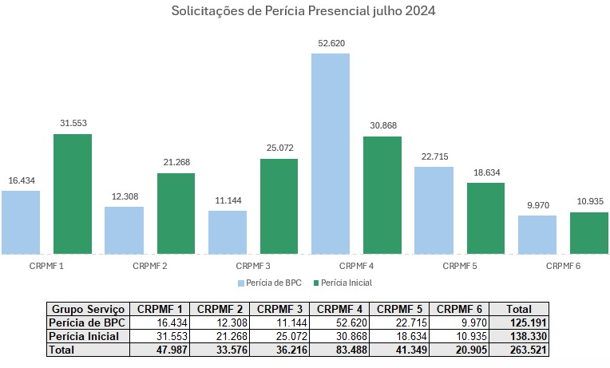
TOTAL DE SOLICITAÇÕES DE PERÍCIA MÉDICA DO BENEFÍCIO DE PRESTAÇÃO CONTINUADA(BPC)
É possível observar, inclusive, que, na competência de julho, as regiões nordeste e norte/centro-oeste tiveram mais requerimentos de perícia de BPC do que perícia de BI temporário.

Slide 12
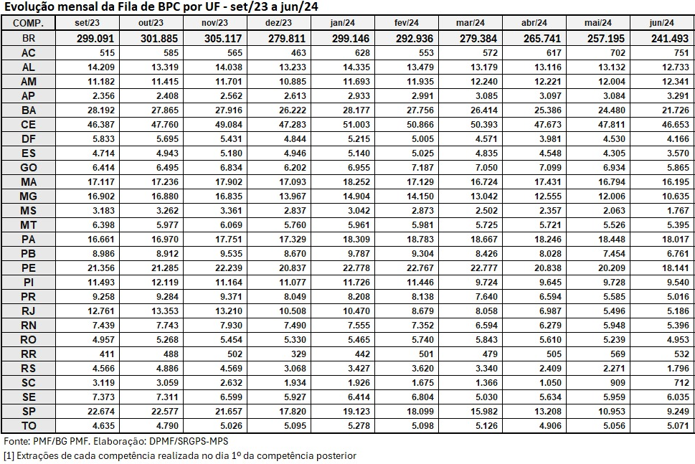
EVOLUÇÃO DO ESTOQUE DE REQUERIMENTOS DO BENEFÍCIO DE PRESTAÇÃO CONTINUADA (BPC)
No entanto, em que pese o aumento de solicitações de perícia de BPC, verifica-se que a fila referente a esse serviço tem diminuído progressivamente.

Slide 13
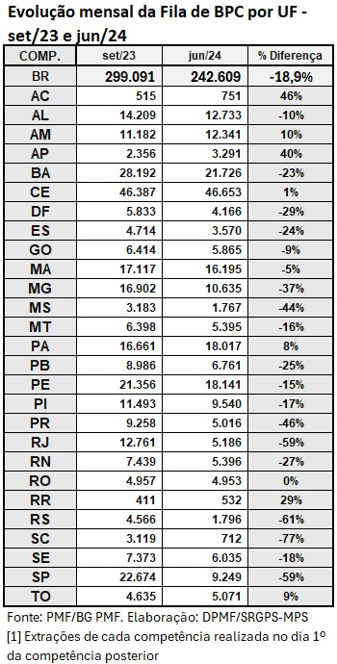
EVOLUÇÃO DO ESTOQUE DE REQUERIMENTOS DO BENEFÍCIO DE PRESTAÇÃO CONTINUADA (BPC)
Conforme se demonstra, na grande maioria dos estados brasileiros, houve diminuição do estoque de perícias de BPC pendentes de análise, ao compararmos setembro de 2023 e junho de 2024.

Slide 14
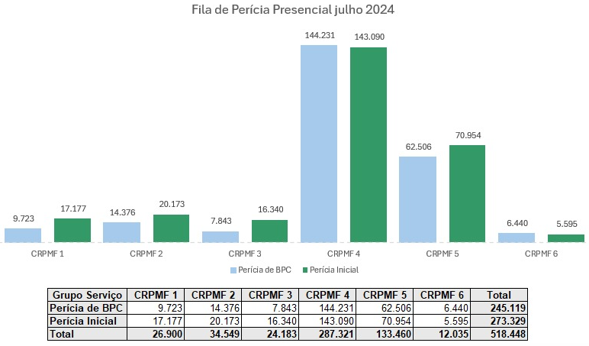
EVOLUÇÃO DO ESTOQUE DE REQUERIMENTOS DO BENEFÍCIO DE PRESTAÇÃO CONTINUADA (BPC)
Por fim, é importante mencionar que, na competência julho, na CRPMF 4 (nordeste) e na CRPMF 6 (Rio de Janeiro), a fila referente ao serviço de perícia de BPC está maior do que a de perícia de BI temporário.

Slide 15
Ministério da Previdência Social
Secretaria de Regime Geral de Previdência Social
Esplanada dos Ministérios, Bloco F, Sala 723
Brasília - DF

